Slide 1
С. 82-86
Как образовался Советский Союз

Slide 2
Первая мировая война, 1914-1918 г.

Slide 3
Революция 1917 г.
Временное правительство
Совет рабочих, солдатских и крестьянских депутатов

Slide 4
Большевики, В.И. ленин

Slide 5
25 октября 1917 г.

Slide 7
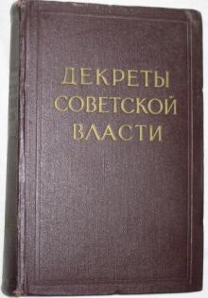
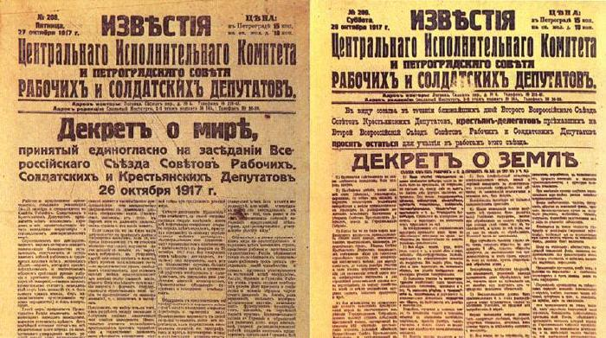
Первые декреты (законы)

Slide 8
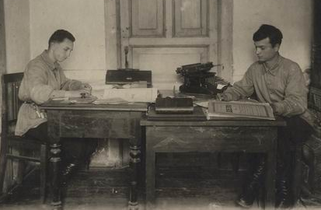
Всероссийская чрезвычайная комиссия (ВЧК)

Slide 9
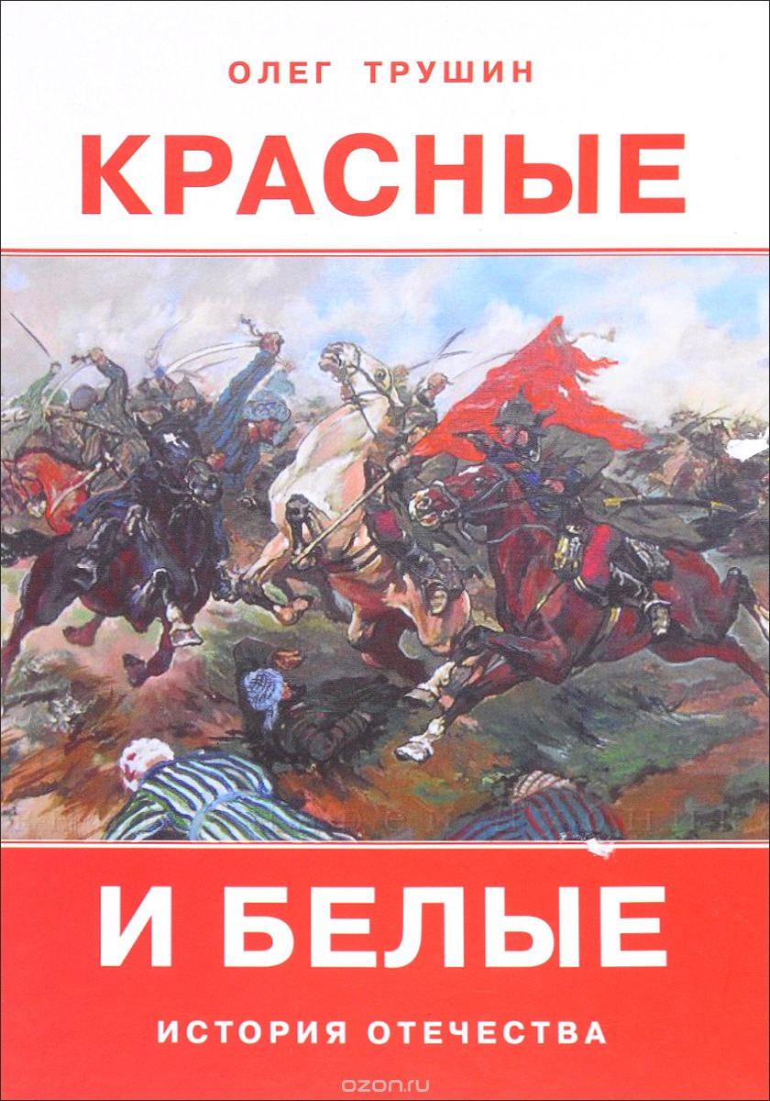
Гражданская война

Slide 10
Гражданская война

Slide 11
Образование советских республик

Slide 12
1922г., Союз советских социалистических республик (СССР)
В СССР входило
15 республик.
Власть – Коммунистическая партия

